Slide 1
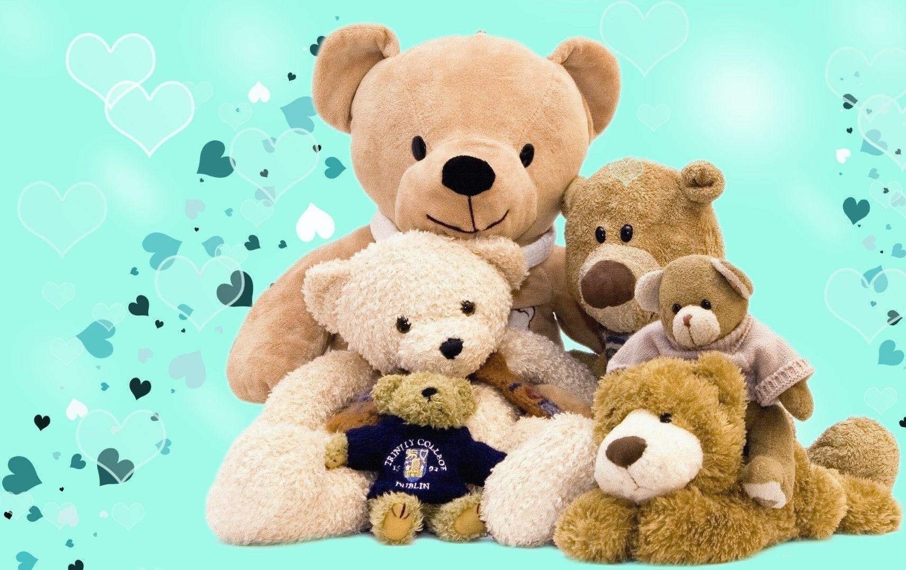
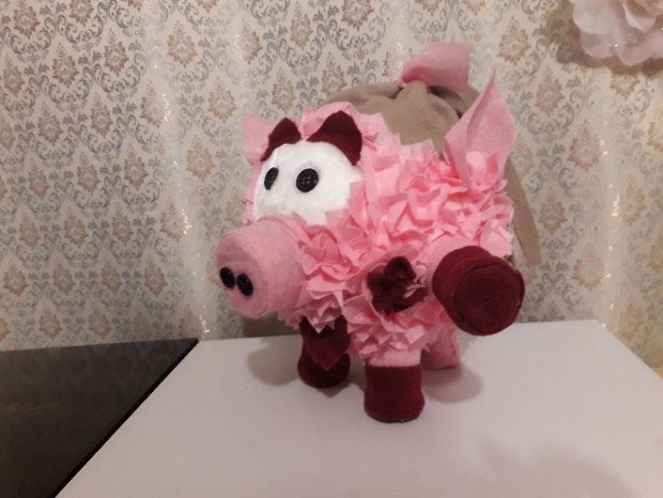
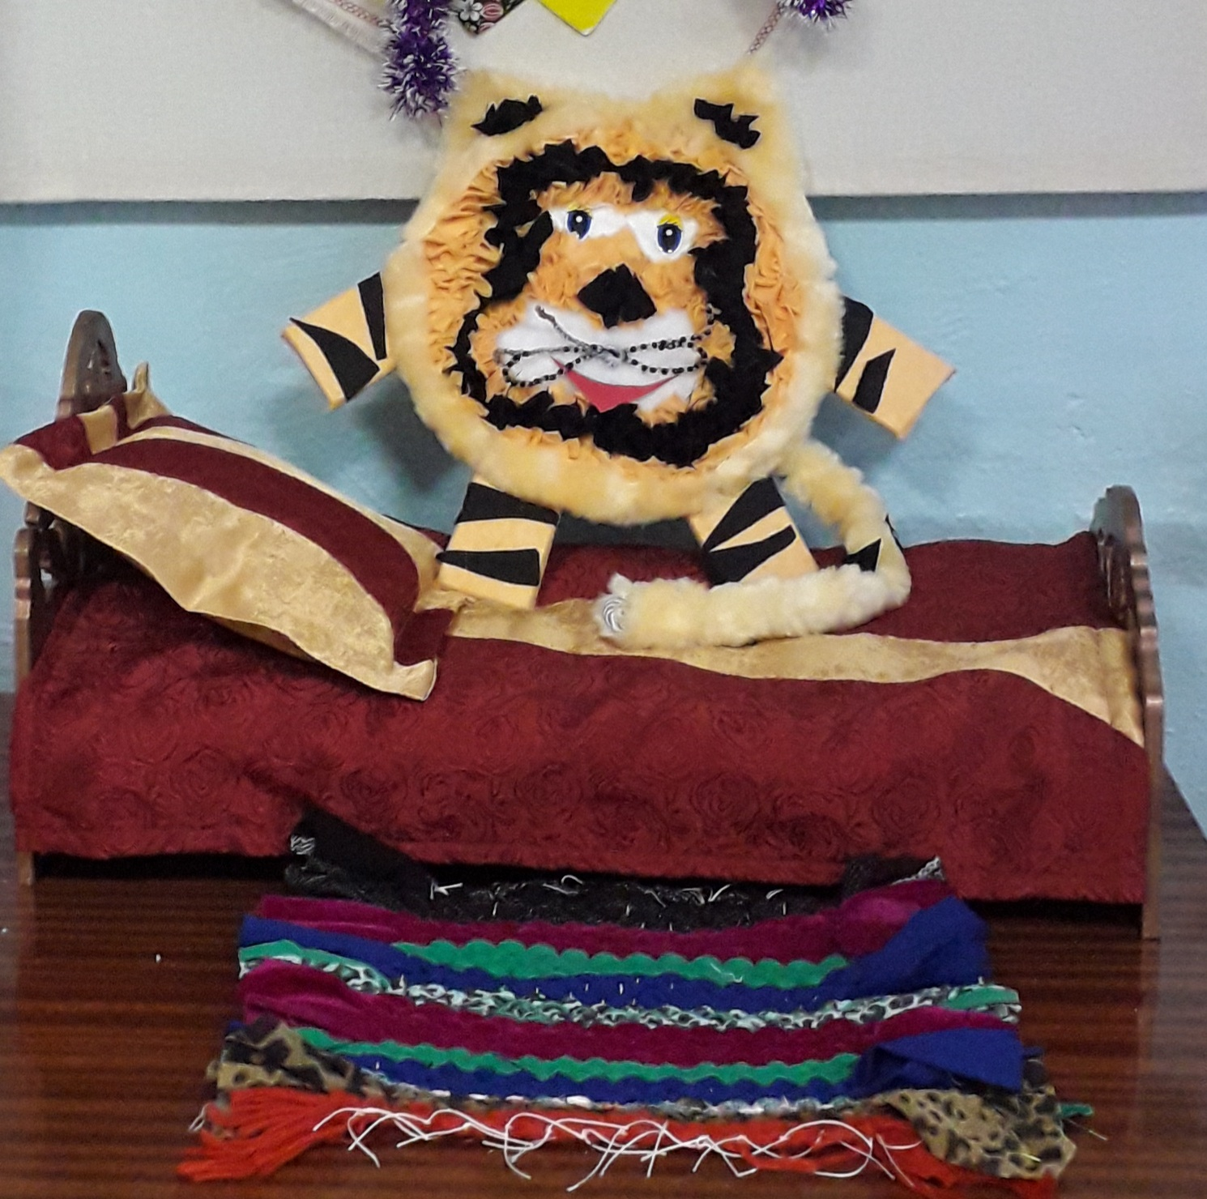
Текстильные игрушки в технике Торцевания
Мастер- класс
Выполнила учитель профессионально-трудового обучения Грачева Н.Л.

Slide 2
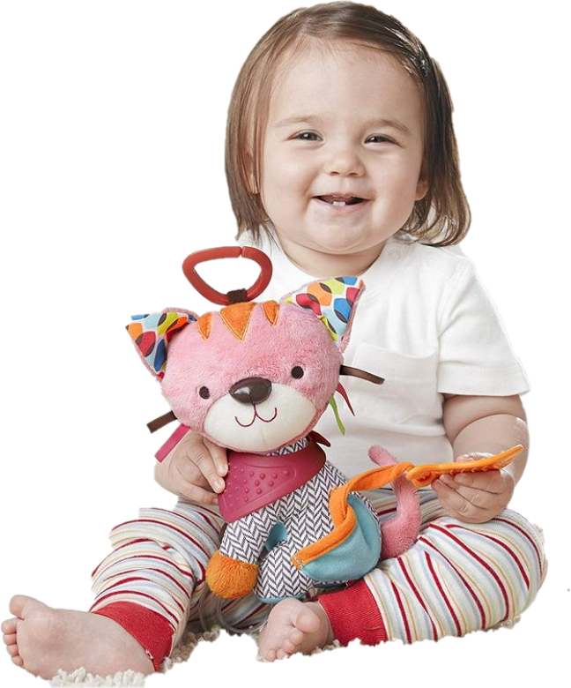
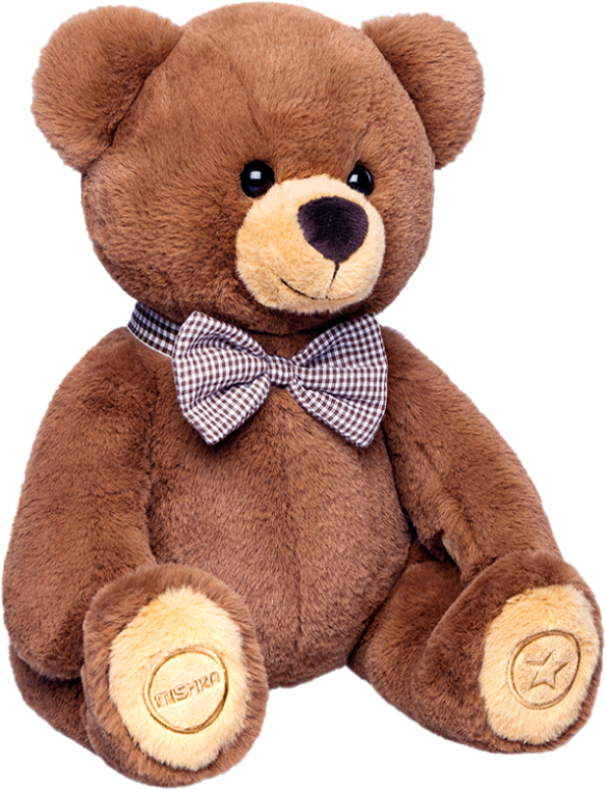
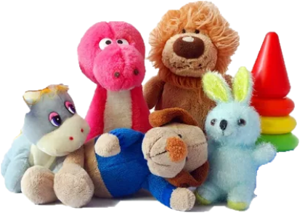
Игру́шка — предмет, предназначенный для взаимодействия с предметом в целях игры и познавания мира.
Воссоздавая реальные и воображаемые предметы, образы, игрушка служит целям умственного, нравственного, эстетического и физического воспитания ребёнка, помогая ему познавать окружающий мир, приучая к целенаправленной, осмысленной деятельности и способствуя развитию мышления, памяти, речи, эмоций.
Игрушка широко используется в учебно-воспитательной работе с детьми, в частности для развития технического и художественного творчества.
Независимо от места рождения и характера, все дети одинаково любят игрушки. Именно эти простые фигуры служат первыми друзьями, позволяют ребенку получить такой важный опыт и уснуть спокойно в обнимку с любимым мишкой.

Slide 3
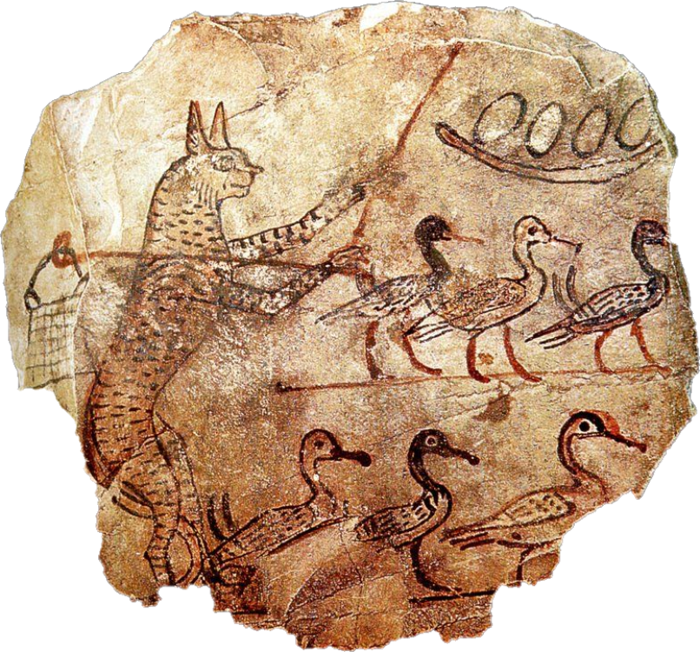
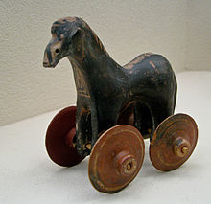
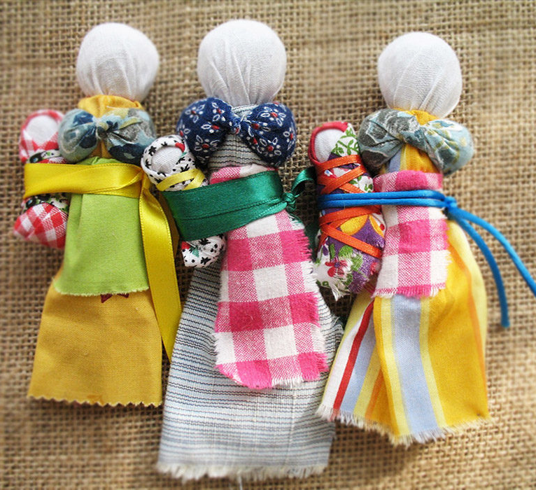
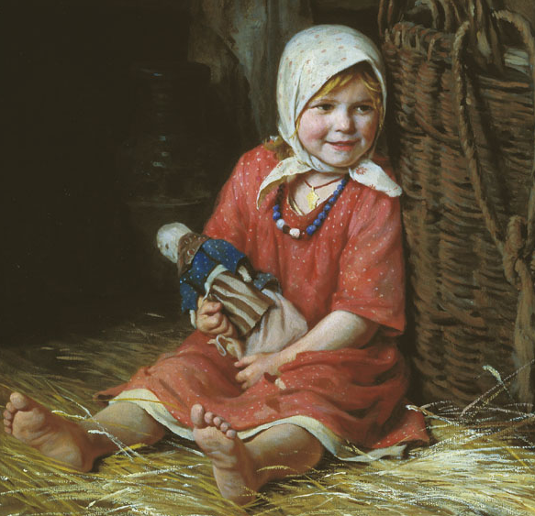
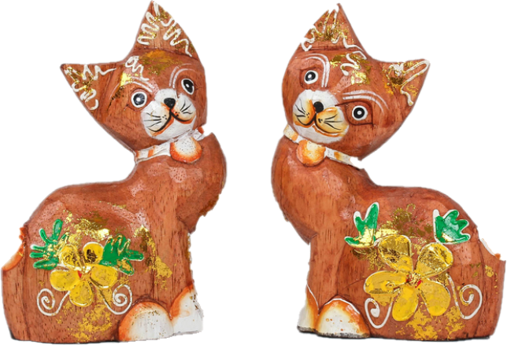
Историческая справка
Первые упоминания об игрушках встречаются в период античности. Археологи находили фрески и прочие изображения маленьких символических животных, выполняющих роль развлечения для детей.
Фигурки древних кукол вырезали из костей мамонта и мягкого известняка, изготавливали из перевязанных пучков соломы. Например, древнегреческие дети играли восковыми и глиняными игрушками. Лошадок ставили на колеса уже в 900 году до нашей эры.

Slide 4
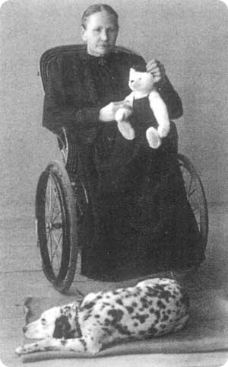
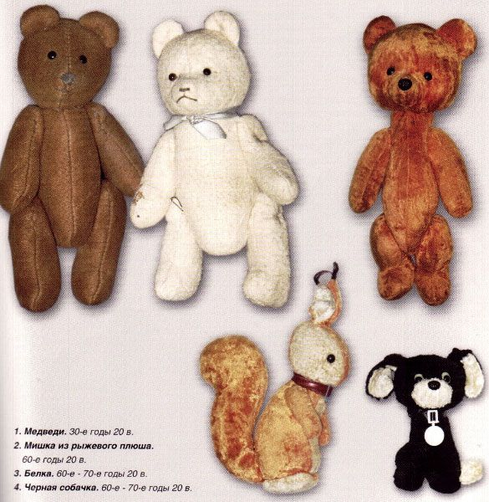
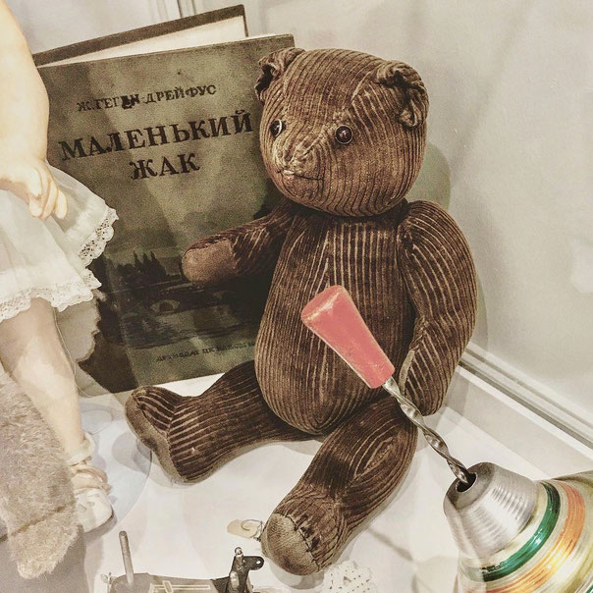
Мягкая игрушка — детская игрушка из искусственного меха, ткани и набивного материала ( соломы, опилок, стружки, ваты, волокна хлопка и т. п.
В Германии в 1879 году появились первые мягкие игрушки, они представляли собой сшитую из различных лоскутков куколку.
А в 1903 году производство шитых игрушек перешло от кустарного к промышленному. Так появился медвежонок Тедди
В России начинаются работы по изготовлению мягких игрушек-медвежат в 1920-е годы:

Slide 5
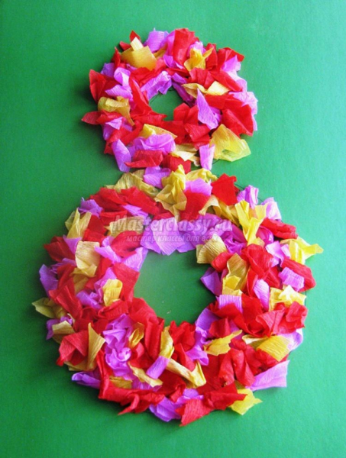
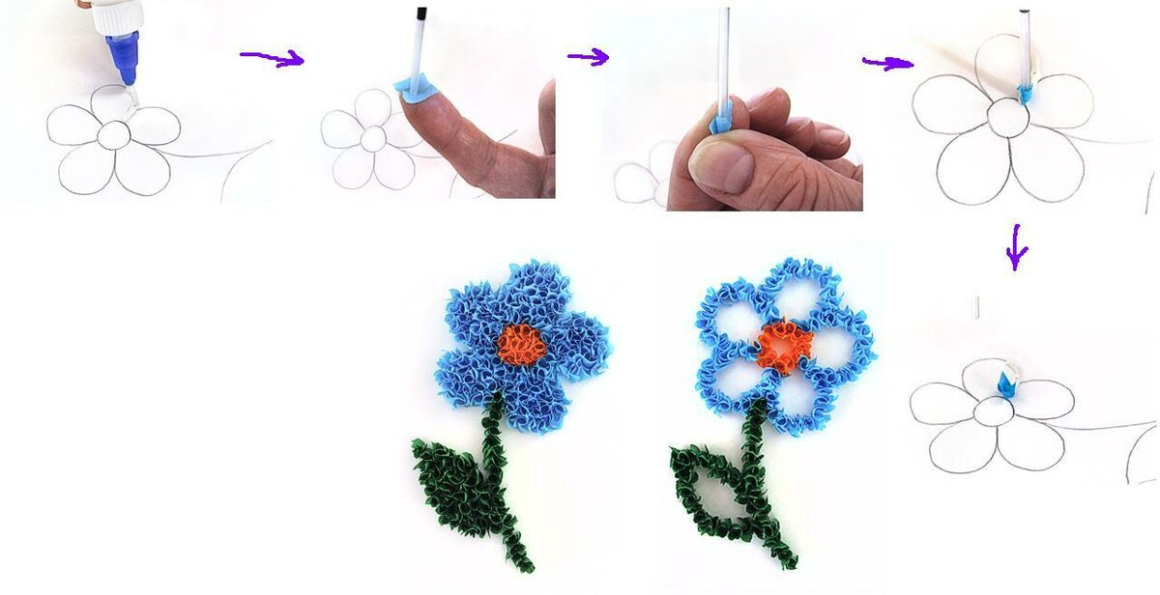
Что такое «Торцевание»?
Торцевание – это один из видов декоративно-прикладного творчества из бумаги, придающий изображению или изделию эффект объемности, «пушистость».
Суть техники заключается в плотном приклеивании маленьких кусочков бумаги, салфетки (рваных, нарезанных или скрученных) на изображение по контурам или заполнение всего пространства. Для этого в центр кусочка бумаги ставят торец карандаша или ручки, закручивают бумагу вокруг стержня и обмакивают в клей и приклеивают на рабочую поверхность.

Slide 6
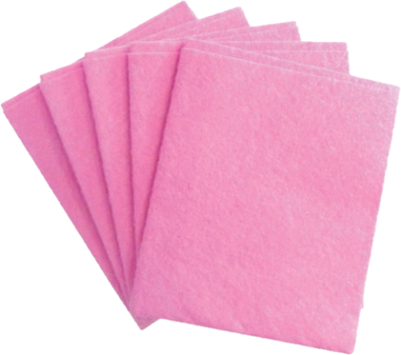
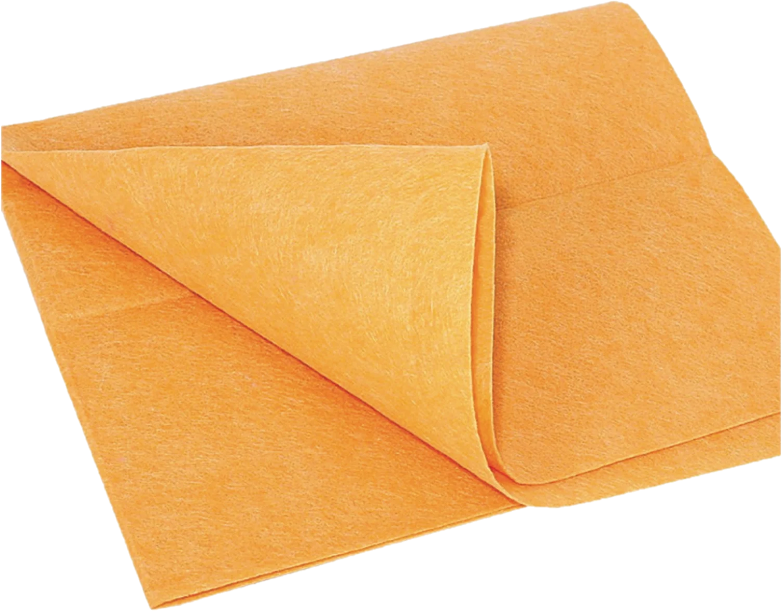
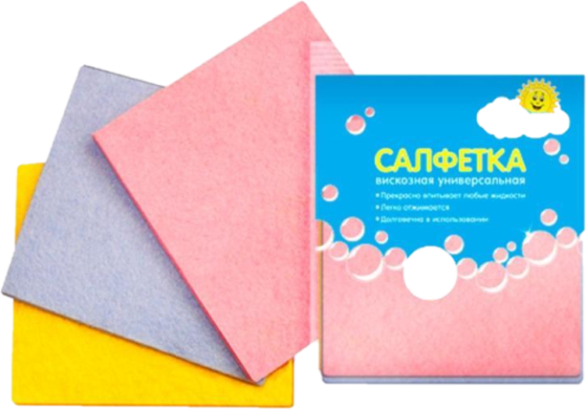
Мастер- класс по изготовлению интерьерных игрушек
Для изготовления интерьерных игрушек Свинки и Тигренка предлагается использовать технику торцевания, но бумагу заменить на вискозные салфетки.
В качестве дополнительного материала можно использовать мех, флис и т.д.
Для украшения можно использовать бисер, пуговицы, бусины и т.д.
.

Slide 7
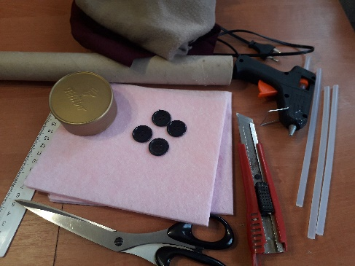
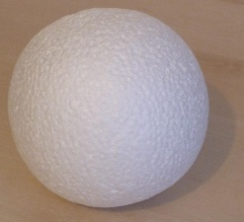
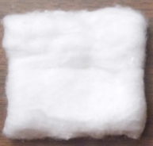
Что приготовить ?
Процесс изготовления показан на примере игрушки Свинки
Материалы:
• шар из пенопласта (можно заготовку основы из фанеры или нескольких слоев гофрированного картона) – в качестве округлой заготовке;
• салфетки для влажной уборки – основной материал;
• кусочки бардового и бежевого флиса – дополнительный материал для щечек, волос, копытцев;
• пуговицы и кусочки белого меха – для глаз;
• крышка от банки – нос-пятачок;
• картонные втулки от туалетной бумаги – для ножек и подставки.
Инструменты:
ножницы, канцелярский нож, ручку, карандаш, мел плоский, клеевой пистолет и клеевые стержни или клей «Мастер»(или «Момент» прозрачный )

Slide 8
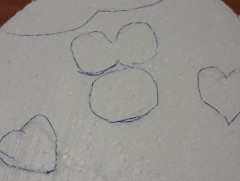
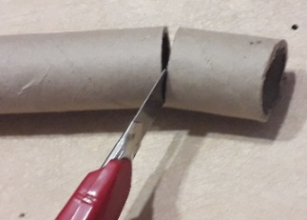
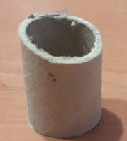
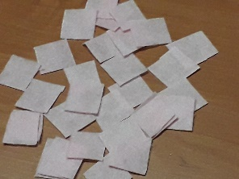
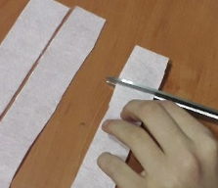
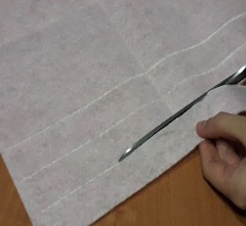
Изготовление игрушки Свинки
1. Выполнить разметку ушей, глаз, ног, щечек и волос
2. Отрезать из картонной втулки-ноги.
3. Нарезать из салфетки полосы шириной 3 см, и разрезать их на квадраты 3 х 3 см.

Slide 9
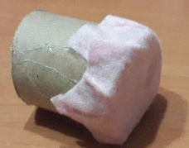
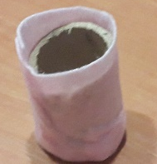
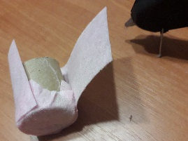
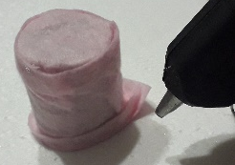
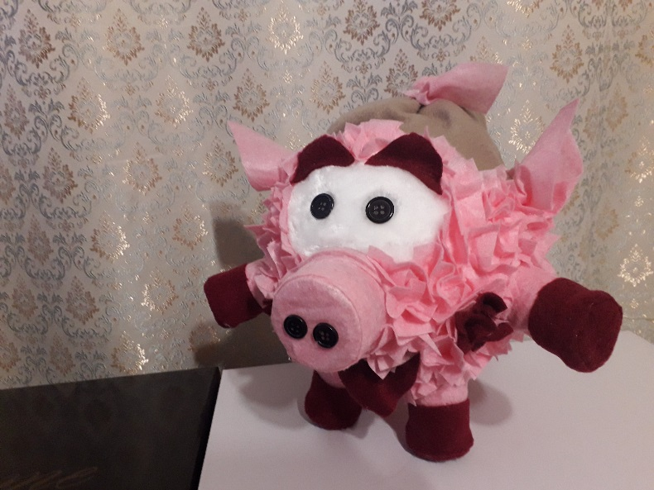
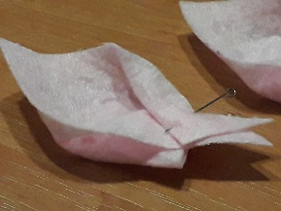

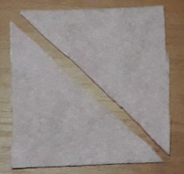
4. Обклеить ножки, ножку-подставку салфеткой и приклеить ножки к шару.
5. Приклеить белый мех для глаз к шару и приклеить пуговки на глаза и на пяточек.
6. Волосы и уши. Прикрепить бежевый флис-волосы к шару. Квадрат размером 10 на 10см разделить на 2 треугольника, сложить уши и приклеить их к шару

Slide 10
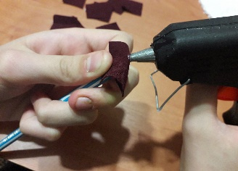
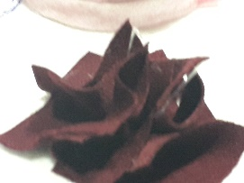
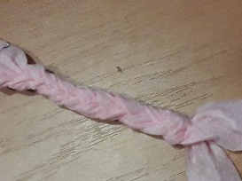
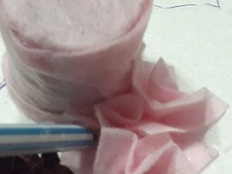
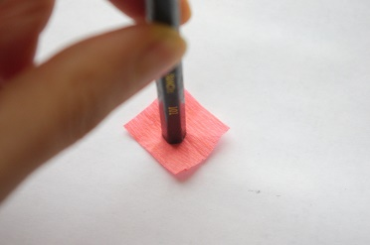
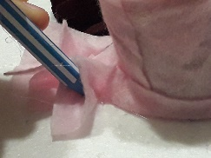
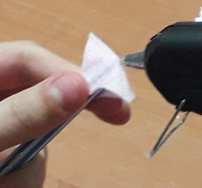
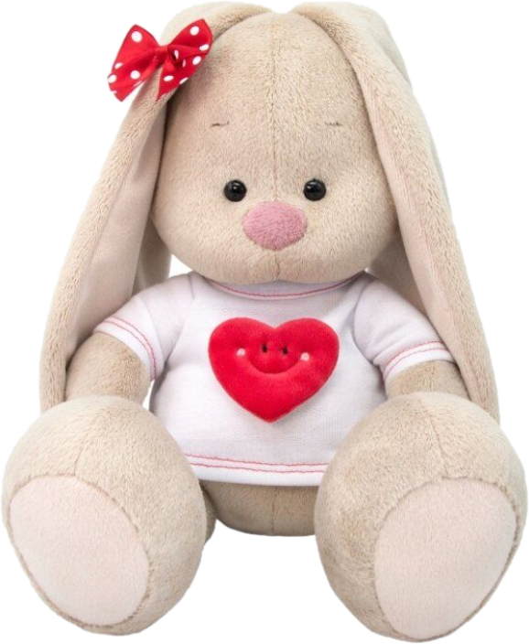
7. Обклеить щечки квадратами из бордового флиса в технике «торцевания»
8. Сплести хвостик в виде косички и приклеить к шару.
9. Обклеить шар кусочками салфетки в технике «торцевания».

Slide 11
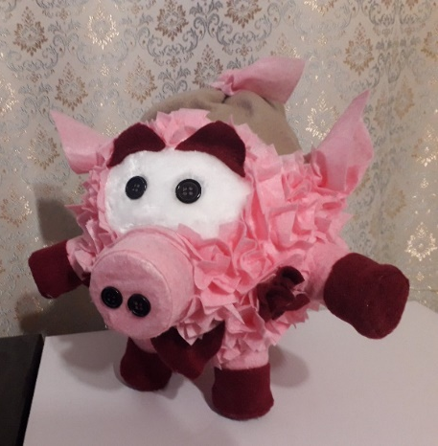
10. Сделать копытце на ножки, язычок и брови из бордового флиса.
11. Игрушки готовы!

Slide 12

В заключении
Выполнение творческих работ в технике торцевание вырабатывает у детей усидчивость, развивает художественный и эстетический вкус, развивает мелкую моторику рук детей, точность движений, внимание, способствует формированию интеллектуальных способностей, положительно влияет на речевые зоны коры головного мозга, а самое главное – помогает сохранению физического и психического здоровья детей.
Замена бумаги на вискозные салфетки помогает обучающимся формировать навыки работы с ручными инструментами и приспособлениями на уроках «Швейного дела», отработать навыки разметки и разрезания текстильных материалов, способствует воспитанию внимательности, старательности и аккуратности при приклеивании текстильных «торцовок».
Игрушка приобретает, по сравнению с бумажными вариантами, более эстетичный вид и практичность.
Использование техники «Торцевания» из текстильных материалов на уроках профильного труда способствует развитию интереса у детей с ОВЗ к урокам, особенно для детей которым сложно шить в силу физических возможностей.

Slide 13
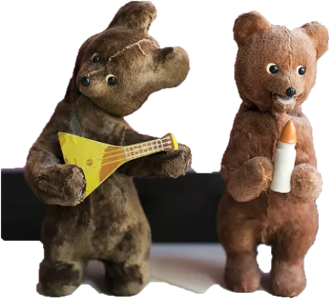
Спасибо за внимание!

